Slide 1

INFRASTRUKTUR
Drs.H.Triwuryanto, MT.
DOSEN TEKNIK SIPIL
STTNAS

Slide 2
DEFINISI INFRASTRUKTUR
Sistem fisik yang menyediakan sarana transportasi, drainase, pengairan, bangunan gedung serta fasilitas publik lainnya, yang mana sarana ini dibutuhkan untuk memenuhi berbagai kebutuhan dasar manusia baik itu kebutuhan ekonomi maupun kebutuhan sosial.

Slide 3
KATEGORI INFRASTRUKTUR
Kelompok jalan (jalan, jalan raya, jembatan);
Kelompok pelayanan transportasi (transit, jalan rel, pelabuhan, bandar udara);
Kelompok air (air bersih, air kotor, semua sistem air, termasuk jalan air);
Kelompok manajemen limbah (sistem manajemen limbah padat);
Kelompok bangunan dan fasilitas olahraga luar;
Kelompok produksi dan distribusi energi (listrik dan gas).

Slide 4
JENIS INFRASTRUKTUR
INFRASTRUKTUR KERAS merupakan infrastruktur yang memiliki bentuk fisik yang nyata dan kegunaannya memang berasal dari bentuk fisik yang dimilikinya tersebut. Infrastruktur keras merupakan infrastruktur yang paling banyak berkaitan dengan kepentingan umum masyarakat. Kebanyakan masyarakat juga mengartikan kata infrastruktur sebagai infrastruktur keras. Beberapa contoh infrastruktur keras yaitu bandara, kereta api, pelabuhan, dermaga, saluran irigasi, got, bendungan, jalan raya, dan lain – lain.

Slide 5
JENIS INFRASTRUKTUR
INFRASTRUKTUR KERAS NON FISIK merupakan infrastruktur keras yang tidak memiliki bentuk fisik yang nyata/jelas akan tetapi berguna dan mendukung keberadaan infrastuktur keras lainnya. Infrastruktur keras non fisik sangat berkaitan erat dengan permasalahan kepuasan publik. Infrastruktur keras non fisik biasanya hanya bisa dirasakan kegunaannya ketika digabungkan ataupun digunakan bersama-sama dengan infrastruktur lainnya seperti infrastruktur keras ataupun infrastruktur lunak. Beberapa contoh infrastruktur keras non fisik yaitu pasokan listrik, ketersediaan air bersih, jaringan pipa penyalur, jaringan komunikasi seperti internet dan telepon, ketersediaan saluran gas, pasokan energi, dan lain – lain.

Slide 6
JENIS INFRASTRUKTUR
INFRASTRUKTUR LUNAK adalah infrastruktur yang berbentuk kelembagaan ataupun kerangka institusional. Infrastruktur lunak pada dasarnya harus dibangun dengan memperhatikan berbagai macam nilai dan norma seperti nilai budaya, norma agama, norma asusila, norma hukum dan berbagai nilai dan norma lainnya. Infrastruktur lunak biasanya berkaitan erat dengan aktivitas pelayanan masyarakat yang disediakan oleh pemerintah. Beberapa contoh infrastruktur lunak yaitu pelayanan kantor pos, pelayanan polisi, pelayanan pembuatan surat ijin mengemudi, pelayanan kantor kecamatan/kelurahan, dan berbagai infrastruktur lunak lainnya.

Slide 7
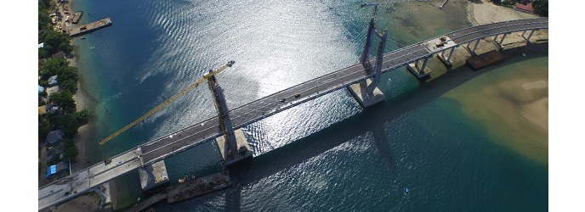
INFRASTRUKTUR
Jembatan

Slide 8
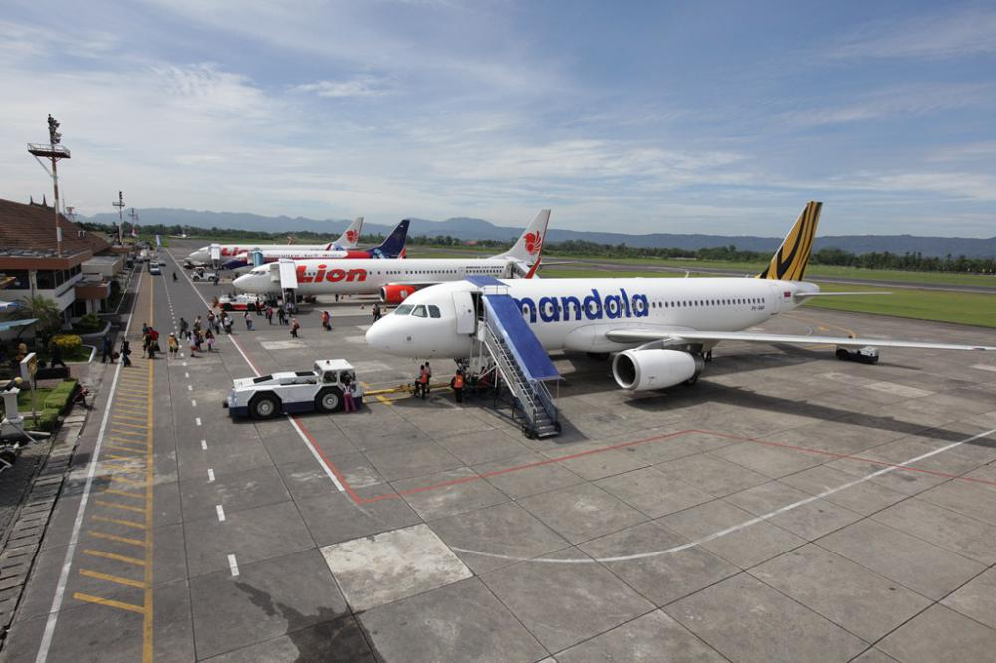
INFRASTRUKTUR
Bandar Udara

Slide 9
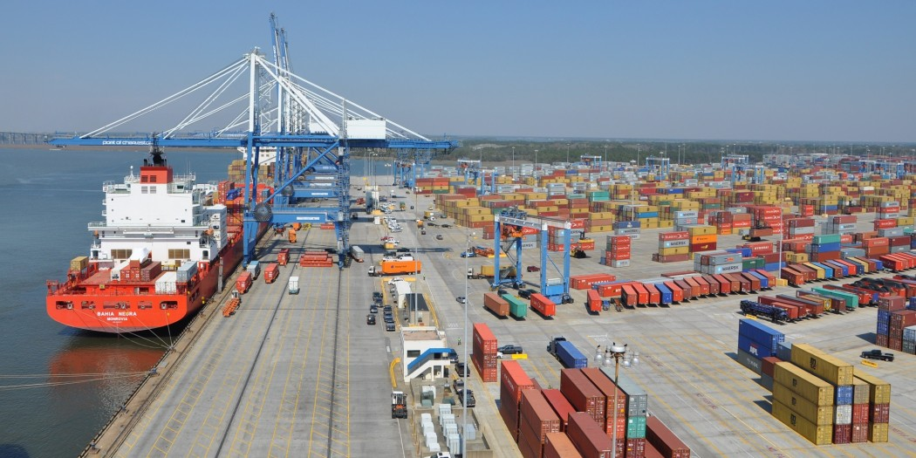
INFRASTRUKTUR
Pelabuhan

Slide 10
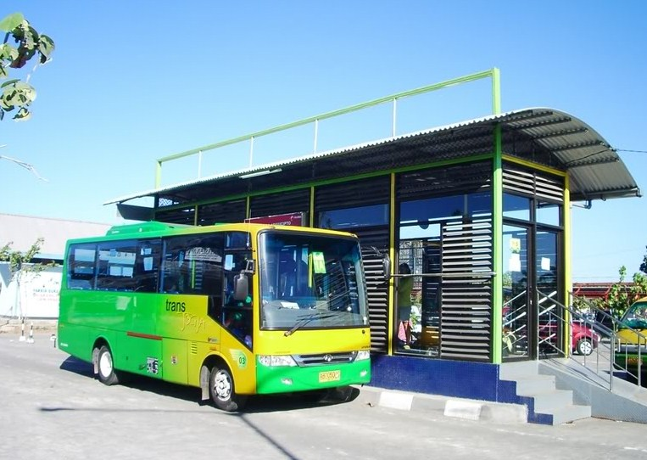
INFRASTRUKTUR
Sistem Bus Transit

Slide 11
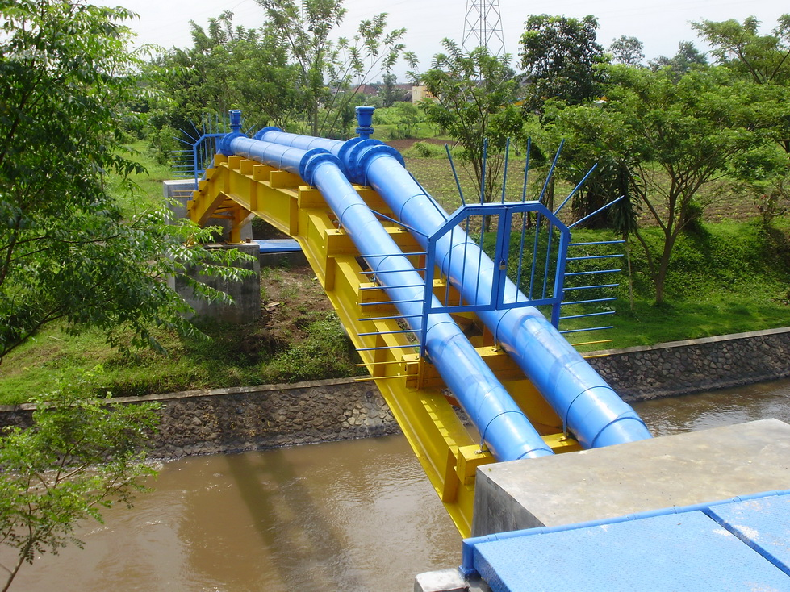
INFRASTRUKTUR
Jaringan Air Bersih

Slide 12
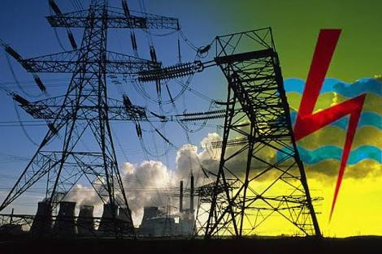
INFRASTRUKTUR
Jaringan Listrik

Slide 13
INFRASTRUKTUR DI INDONESIA
Salah satu yang menghambat perekonomian Indonesia saat ini adalah lambatnya pembangunan infrastruktur -- hal ini ditandai dengan kurangnya kualitas dan kuantitas infrastruktur atau prasarana. Baik infrastruktur "keras" (yang merujuk kepada jaringan fisik seperti jalan dan bandara) maupun infrastruktur "non-fisik" atau "lunak" (seperti pasokan listrik, kesejahteraan sosial dan kesehatan) Indonesia tampaknya memiliki kesulitan untuk mendorong pengembangan struktural dan secara cepat.

Slide 14
INFRASTRUKTUR DI INDONESIA
Dalam Global Competitiveness Report 2015-2016, yang disusun oleh lembaga World Economic Forum (WEF), Indonesia menempati urutan ke-62 dari 140 negara dalam hal pembangunan infrastruktur

Slide 15
HAMBATAN DALAM MEMBANGUN INFRASTRUKTUR DI INDONESIA
DANA
KETERBATASAN SDM
PEMBEBASAN LAHAN
KONTROL KUALITAS
PERAWATAN

Slide 16
DAMPAK INFRASTRUKTUR YANG LEMAH
Infrastruktur Lemah
Biaya Logistik Tinggi
Harga Barang Mahal
Investor
Berkurang
Perekonomian Melemah

Slide 17
DAMPAK INFRASTRUKTUR YANG LEMAH
Ketika keadaan infrastruktur di sebuah negeri lemah, itu berarti bahwa perekonomian negara itu berjalan dengan cara yang sangat tidak efisien. Biaya logistik yang sangat tinggi, berujung pada perusahaan dan bisnis yang kekurangan daya saing (karena biaya bisnis yang tinggi). belum lagi dengan munculnya ketidakadilan sosial, misalnya, sulit bagi sebagian penduduk untuk berkunjung ke fasilitas kesehatan, atau susahnya anak-anak pergi ke sekolah karena perjalanannya terlalu susah atau mahal.

Slide 18
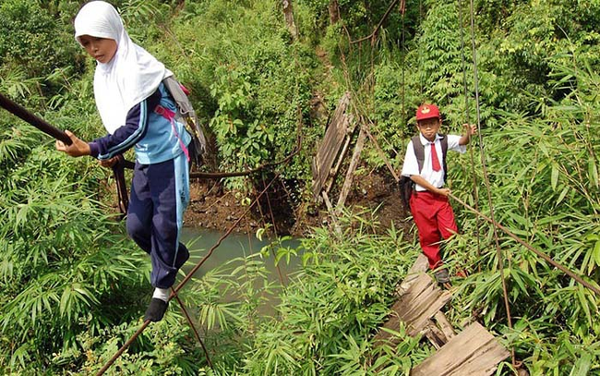
INFRASTRUKTUR LEMAH
Jembatan Rusak

Slide 19
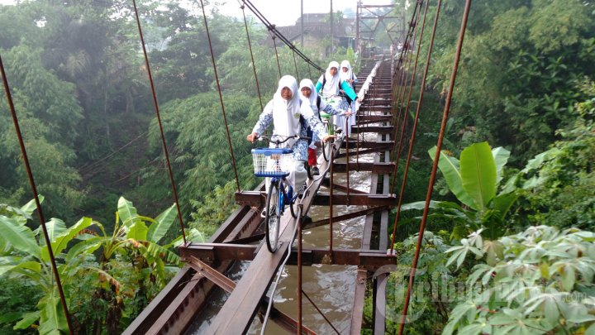
INFRASTRUKTUR LEMAH
Jembatan yang bukan seharusnya digunakan

Slide 20
DAMPAK INFRASTRUKTUR YANG LEMAH
Infrastruktur yang kurang memadai juga mempengaruhi daya tarik iklim investasi di Indonesia. Investor asing penuh kekhawatiran untuk berinvestasi di, misalnya, fasilitas manufaktur di Indonesia kalau pasokan listrik tidak pasti atau biaya transportasi sangat tinggi. Kenyataannya, Indonesia sering diganggu pemadaman listrik, meskipun negeri ini dinyatakan berkelimpahan sumber daya energi. Kasus pemadaman listrik cukup lumrah terjadi di daerah-daerah selain Jawa dan Bali.

Slide 21
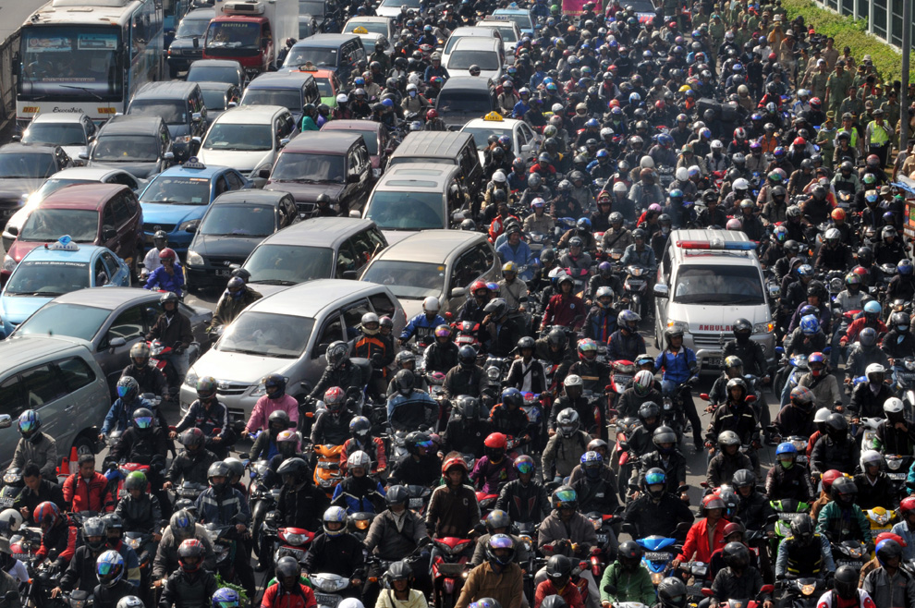
INFRASTRUKTUR LEMAH
Kapasitas jalan yang sudah tidak layak

Slide 22
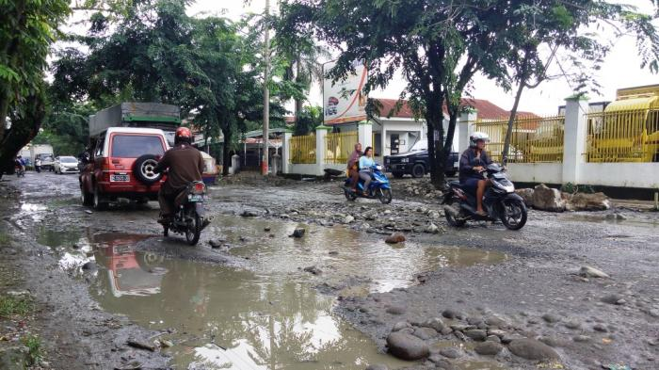
INFRASTRUKTUR LEMAH
Perkerasan jalan yang rusak

Slide 23
INFRASTRUKTUR DI PEDESAAN
PERKERASAN JALAN DESA
JEMBATAN
JARINGAN LISTRIK
JARINGAN KABEL TELEPON
PENERANGAN
JARINGAN AIR BERSIH
PELAYANAN KESEHATAN
PELAYANAN KANTOR KELURAHAN / KECAMATAN
PELAYANAN KANTOR POLISI
PELAYANAN KANTOR POS

Slide 24
PERKERASAN JALAN
PERKERASAN LENTUR
Adalah perkerasan yang menggunakan bahan ikat aspal, yang sifatnya lentur terutama pada saat panas. Aspal dan agregat ditebar dijalan pada suhu tinggi (sekitar 100 ⁰C). Perkerasan lentur menyebarkan beban lalu lintas ke tanah dasar yang dipadatkan melalui beberapa lapisan sebagai berikut
  Lapisan permukaan
  Lapisan pondasi atas
  Lapisan pondasi bawah
  Lapisan tanah dasar

Slide 25
PERKERASAN JALAN
PERKERASAN KAKU
Adalah perkerasan yang menggunakan bahan ikat aspal, yang sifatnya kaku. Perkerasan kaku berupa plat beton dengan atau tanpa tulangan di atas tanah dasar dengan atau tanpa pondasi bawah. Beban lalu lintas diteruskan keatas plat beton. Perkerasan kaku bisa dikelompokkan atas:
Perkerasan kaku semen yang terbuat dari beton semen baik yang bertulang ataupun tanpa tulangan
Perkerasan kaku komposit yang terbuat dari komposit sehingga lebih kuat dari perkerasan semen, sehingga baik untuk digunakan pada landasan pesawat udara di bandara.

Slide 26
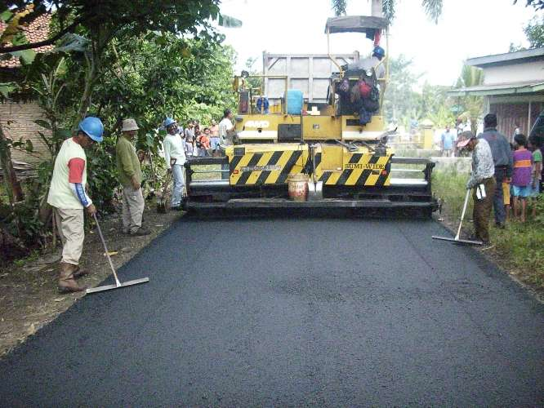
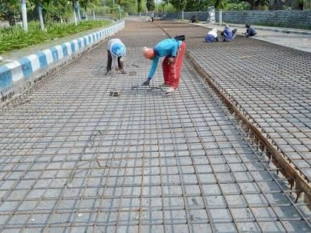
PERKERASAN JALAN
PERKERASAN LENTUR
PERKERASAN KAKU

Slide 27
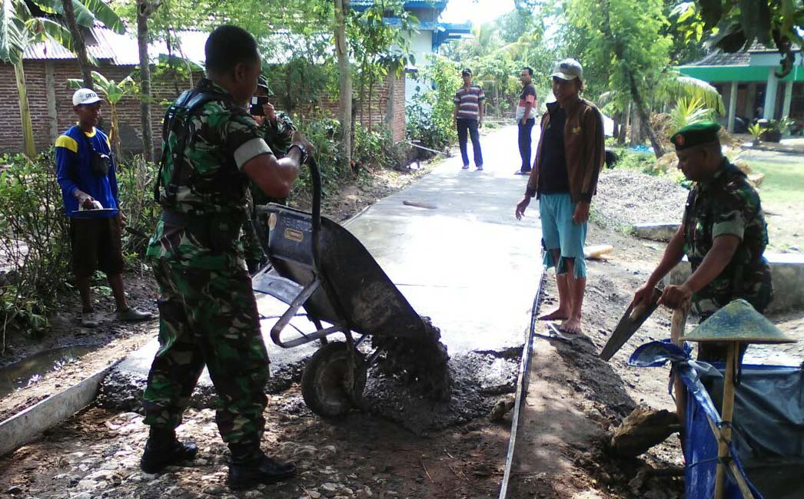
PERKERASAN JALAN
PENGECORAN JALAN DI DESA / PERKERASAN KAKU TANPA TULANGAN

Slide 28
JEMBATAN
BERDASARKAN LOKASI
Jembatan di atas sungai atau danau,
Jembatan di atas lembah,
Jembatan di atas jalan yang ada (fly over),
Jembatan di atas saluran irigasi/drainase (culvert),
Jembatan di dermaga (jetty).

Slide 29
JEMBATAN
BERDASARKAN BAHAN KONSTRUKSI
Jembatan kayu (log bridge),
Jembatan beton (concrete bridge),
Jembatan beton prategang (prestressed concrete bridge),
Jembatan baja (steel bridge),
Jembatan komposit (compossite bridge).

Slide 30
JEMBATAN
BERDASARKAN TIPE STRUKTUR
Jembatan plat (slab bridge),
Jembatan plat berongga (voided slab bridge),
Jembatan gelagar (girder bridge),
Jembatan rangka (truss bridge),
Jembatan pelengkung (arch bridge),
Jembatan gantung (suspension bridge),
Jembatan kabel (cable stayed bridge),
Jembatan cantilever (cantilever bridge).

Slide 31
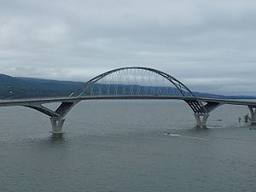
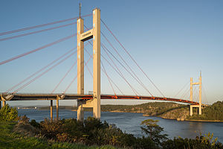
JEMBATAN
JEMBATAN LENGKUNG
JEMBATAN GANTUNG

Slide 32
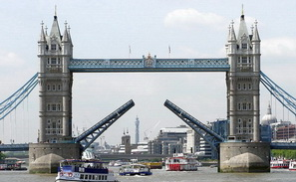
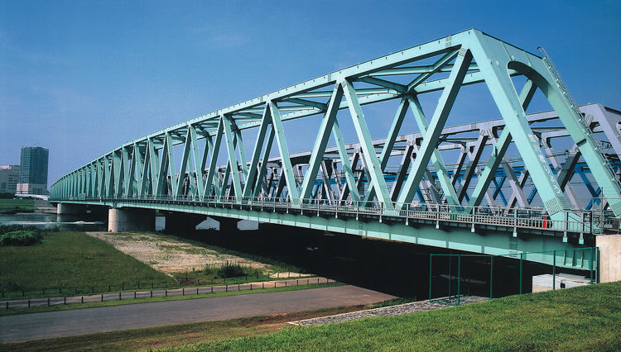
JEMBATAN
JEMBATAN ANGKAT
JEMBATAN RANGKA

Slide 33
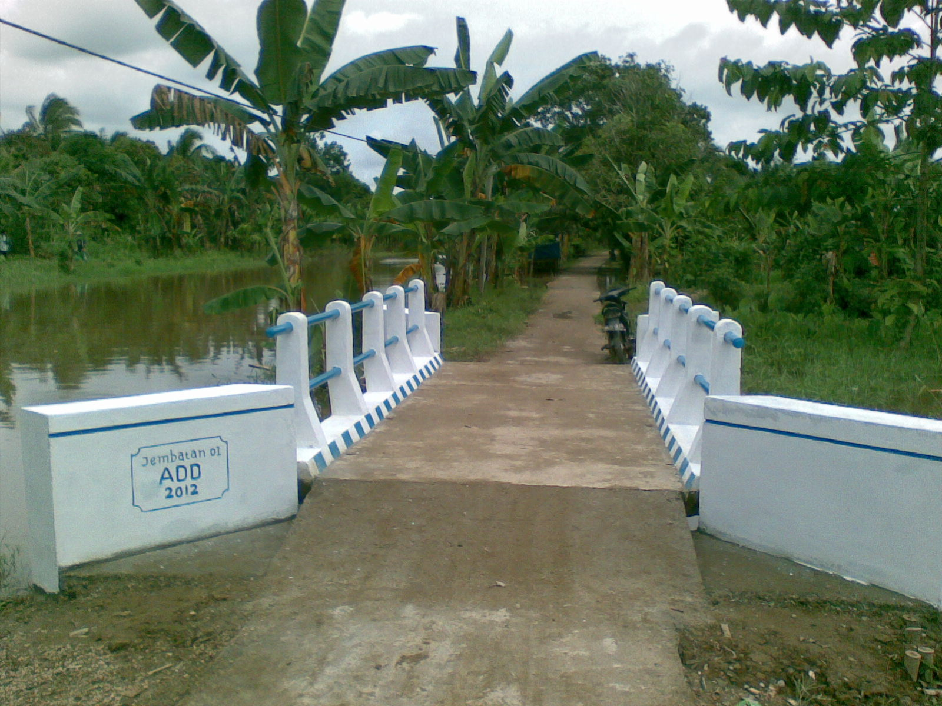
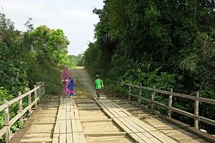
JEMBATAN YANG UMUM DI DESA
JEMBATAN PLAT BETON
JEMBATAN KAYU

Slide 34
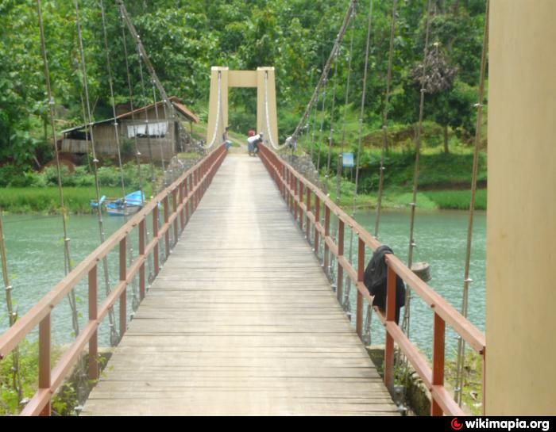
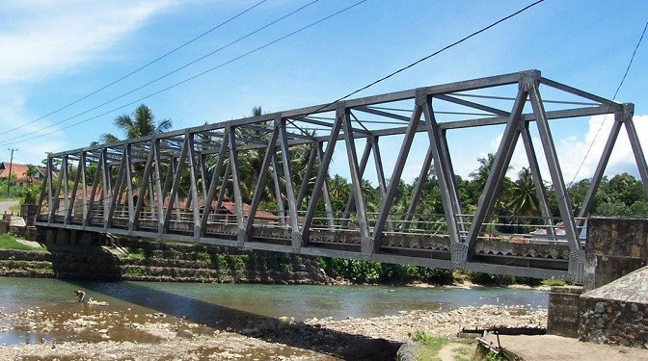
JEMBATAN YANG UMUM DI DESA
JEMBATAN GANTUNG KAYU
JEMBATAN RANGKA BAJA

Slide 35
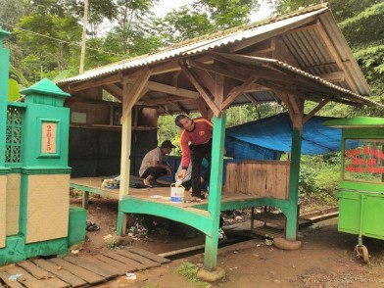
CONTOH INFRASTRUKTUR DESA

Slide 36
TERIMA KASIH

